Slide 1

UNITY 简易教程
清华大学
电子系
软件部
朱邦华

Slide 2

导引
01 Unity安装
02 Unity界面
03 简单项目——roll a ball

Slide 3

01 Unity安装

Slide 4

1-1
什么是Unity
游戏引擎
使用C#/JavaScript进行开发
覆盖各大平台
支持交叉编译
4 / 40

Slide 5
1-2
Unity安装
直接在官网上下载安装即可
http://unity3d.com/cn/get-unity/download
安装过程中记得勾上VS工具包、MAC支持、LINUX支持
5 / 40

Slide 6
02&03 Unity界面与使用

Slide 7
2-1
Unity名词
UI
GameObject
Component
Particle System
Material
7 / 40

Slide 8
2-2
Unity界面
Hierarcy
Scene
Project/Console
Inspector
8 / 40

Slide 9
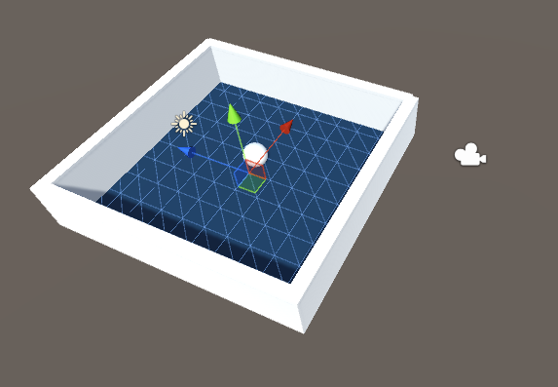
2-3
Unity使用
Roll a ball
Reference：http://unity3d.com/cn/learn/tutorials/projects/roll-ball-tutorial
9 / 40

Slide 10
2-4
其他资源/注意事项
http://unity3d.com/cn/learn
文档——最官方、最准确
社区——有问答、论坛，大部分问题都有涉及
教程——系统、完整，完成3个以上
10 / 40

Slide 11
2-5
其他资源/注意事项
http://www.manew.com/
（新手教程/资源/问答）
http://www.ceeger.com/
（中文翻译文档）
http://www.zhihu.com/question/20092178
相关问答
11 / 40

Slide 12
2-6
其他资源/注意事项
绝大部分想要的功能可以用代码实现
绝大部分模型/UI可以在网上找到
多读代码，多看相关教程
拿到项目先找轮子
12 / 40

Slide 13
Thanks!

